Slide 1
Web软件开发技术 （JAVA EE编程技术）
吴永辉
yhwu@fudan.edu.cn
计算中心A123

Slide 2
背景
社会信息化
开发企业级应用程序==》多层体系结构的企业级应用
企业级应用开发的两大技术体系：
基于Java EE的应用开发
基于.NET的应用开发

Slide 3
教学目的
本课程是为学生学习开发Web应用软件的一门专业技术课。
Web应用软件的典型开发技术JavaEE三大组件技术(Servlet、JSP、EJB)
JDBC数据库编程
本课程是一门理论与实践紧密结合的实用技术课程。
JavaEE编程的示范

Slide 4
第1章 Java EE概述
1.1 Java EE产生的背景
1.2 什么是Java EE
1.3 Java EE编程思想：组件-容器
1.4 Java EE技术框架
1.5 Java EE体系架构的优点

Slide 5
1.1 Java EE产生的背景
社会信息化 ==》开发企业级应用程序 （为大型组织部门创建的应用程序）==》多层体系结构的企业级应用
Java的创始人Sun公司在早期的J2SE（Java 2 Platform Standard Edition）基础上，针对企业级应用的各种需求，提出J2EE （Java 2 Platform Enterprise Edition）。
2005年J2EE 5.0版本推出后， Sun正式将J2EE名称改为Java EE。
http://www.oracle.com/technetwork/java/javaee/overview/index.html
企业级应用程序特点
企业级应用程序体系结构

Slide 6
企业级应用程序特点
分布式
通过局域网运行在一个组织内部
通过Internet连接分布在世界各地的部门或用户
高速反应性
具备能力来适应需求的改变
少量资金投入
安全性
系统运行的安全可靠性
可扩展性
用户群体膨胀后带来的性能扩展需求
集成化
新的应用与目前存在的遗留应用系统相互集成

Slide 7
企业级应用程序体系结构
两层体系结构应用程序
三层体系结构应用程序
多层体系结构应用程序

Slide 8
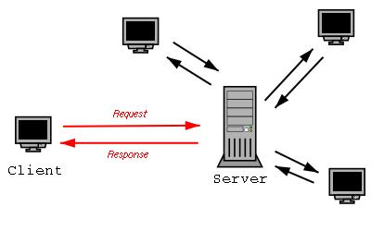
两层体系结构应用程序
两层体系结构应用程序：Client/Server结构(C/S结构)，客户机和服务器结构。
客户层：客户端服务程序；服务器层：数据库服务器

Slide 9
缺点
安全性低，非法用户容易通过客户端程序侵入数据库
部署困难
随着业务规则的不断变化，需要不断更新客户端程序，大大增加程序部署的工作量
耗费系统资源
每个客户端都要直接连接到数据库服务器，使得服务器为每个客户端建立连接而消耗服务器资源，导致系统性能下降。

Slide 10
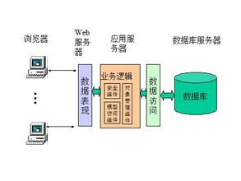
三层体系结构应用程序
三层体系结构应用程序：
客户层
应用服务器层：中间件服务器层
数据服务器层

Slide 11
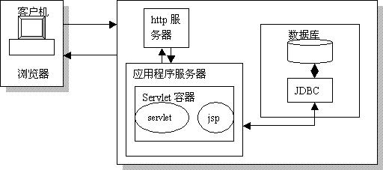

Slide 12
在客户层和服务器层之间增加第三层：应用服务器层
客户层应用程序由一个通用的浏览器（Browser）程序实现
B/S模式或“瘦客户机”模式

Slide 13
安全性高
隔离直接访问，保护数据信息安全。
易维护
业务规则变化后，客户端程序基本不改动，升级应用服务器层的程序即可。
快速响应
通过中间件服务器的负载均衡以及缓存数据能力，可以大大提高对客户端的响应速度。
系统扩展灵活
可以通过在应用服务器部署新的程序组件来扩展系统规模；当系统性能降低时，在中间件服务器层部署更多的应用服务器来提升系统性能，缩短用户端的响应。

Slide 14
多层体系结构应用程序
将中间件服务器层按照应用逻辑划分为若干子层
为了满足开发多层体系结构的企业级应用的需求，Sun在早期的J2SE基础上，提出Java EE。

Slide 15
1.2 什么是Java EE
Java EE是一个标准中间件体系结构
Java EE是一种体系结构，而不是一门编程语言。
Java EE旨在简化和规范分布式多层企业应用系统的开发和部署
Java EE出现之前，分布式企业应用系统的开发和部署没有被普遍认可的行业标准。
Java EE出现，规范了分布式多层体系的应用开发。
Java EE将企业应用程序划分为多个不同的层，并在每一个层上定义对应的组件来实现它
典型的Java EE结构的应用程序包含4层：客户层、表示逻辑层（Web层）、业务逻辑层，和企业信息系统层

Slide 16
客户层
网络浏览程序或桌面应用程序
表示逻辑层（Web层）、业务逻辑层
位于应用服务器上，由一些Java EE标准组件JSP (Java Server Page)、JSF (JSP(Java Server)、Servlet、EJB (Enterprise JavaBeans)和Entity等来实现。
企业信息系统层
企业信息的存储管理，包括数据库系统，电子邮件系统、目录服务等

Slide 17
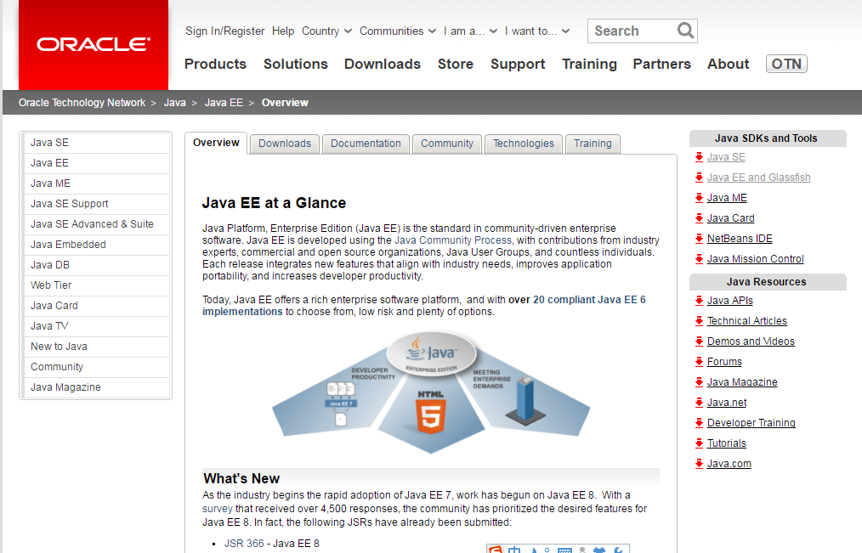
http://www.oracle.com/technetwork/java/javaee/overview/index.html

Slide 18
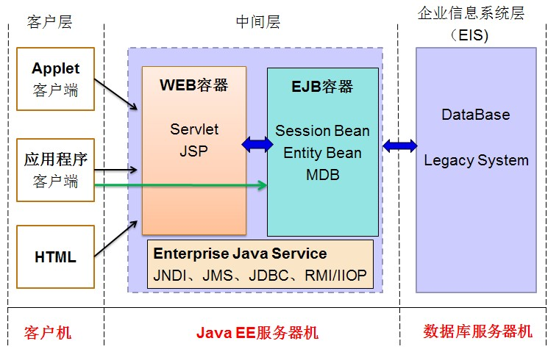
Java EE多层体系结构

Slide 19
Java EE是企业分布式应用开发标准
Java EE规范描述了Java EE结构
http://docs.oracle.com/javaee/6/api/
https://docs.oracle.com/javaee/7/api/
Java EE规范了分布式组件开发的标准
Java EE包含的分布式组件有JSP、Servlet、EJB等， Java EE标准规定了这些分布式组件应该实现哪些接口，应该提供哪些方法。
Java EE规范了分布式组件运行环境——容器。
分布式组件运行环境称为容器，容器通过提供标准的服务来支持分布式组件的运行， JSP、Servlet运行在Web容器中， EJB组件运行在EJB容器中。

Slide 20
1.3 Java EE编程思想：组件-容器
Java EE应用的基本软件单元：组件
组件的运行环境：容器
Java EE组件分为Web组件和EJB组件，相应Java EE容器分为Web容器和EJB容器

Slide 21
Java EE容器-组件
组件与容器要遵循的标准规范是Java EE。
Java EE容器由专门厂商实现，容器必须实现的基本接口和功能由Java EE规范定义，具体实现由容器厂商决定。
组件由程序员根据特定的业务需求编程实现。

Slide 22
面向对象程序设计的容器和组件
面向对象程序设计（Object Oriented Programming，OOP）是当今程序设计的主流，它很好地实现了软件的重用性和扩展性。
采用OOP设计的系统是由很多个对象组成的，对象和对象之间会构成依赖关系，这时需要有一个专门的模块来管理这些对象的创建和它们之间的依赖关系，否则这些对象会紧紧地耦合在一起，使系统变得难以维护和扩展。这个专门的模块就叫对象管理器，简称容器。
容器负责创建对象，提供查找对象的服务（也就是管理依赖关系），管理对象的生命周期等等。

Slide 23
运行在容器中的对象也称为组件，它们必须遵循容器定义的规范。

Slide 24
容器-组件
容器为组件提供必需的底层基础功能，容器提供的底层基础功能被称为服务。
组件通过调用容器提供的标准服务来与外界交互。

Slide 25
Java EE容器-组件
组件与容器要遵循的标准规范是Java EE。
Java EE容器由专门厂商实现，容器必须实现的基本接口和功能由Java EE规范定义，具体实现由容器厂商决定。
组件由程序员根据特定的业务需求编程实现。

Slide 26
JavaEE容器
是用来管理组件行为的一个集合工具，组件的行为包括与外部环境的交互、组件的生命周期、组件之间的合作依赖关系等等。

Slide 27
JavaEE容器组成
Web容器
包括JSP与Servlet组件，可使用EJB中的组件完成复杂的商务逻辑；
EJB容器
包含组件EJB， EJB规范定义了一个开发和部署分布式商业逻辑的框架；
Applet容器
包含组件Applet，即可使用J2SE开发Applet
Application Client容器
包含组件Application Client

Slide 28
组件
组件的本意是指可以重用的代码单元
一般代表着一个或者一组可以独立出来的功能模块，在Java EE中组件的种类有很多种，比较常见的是EJB组件、DAO组件、客户端组件或者应用程序组件等，它们有个共同特点是分别会打包成 .war，.jar，.ear，每个组件由特定格式的xml描述符文件进行描述，而且服务器端的组件都需要被部署到应用服务器上面才能够被使用。
组件是能够完成某种功能并且向外提供若干个使用这种功能的接口的可重用代码集。表现形式为常见的（库/包），组件将一些类和接口组织起来，对外暴露一个或 多个接口，供外界调用。
组件是抽象的概念而已，通俗的说是一些符合某种规范的类组合在一起就构成了组件。可以提供某些特定的功能。

Slide 29
1.4 Java EE技术框架
组件技术
服务技术
通信技术
架构技术

Slide 30
Java EE技术体系结构

Slide 31
组件技术
客户端组件
Web组件
业务组件

Slide 32
客户端组件
Web浏览器
瘦客户，简单的人机交互。
Applet
一个用Java语言写的小程序，运行在浏览器上的虚拟机里，通过http等协议和服务器通信。
应用程序客户端
运行在客户机上，为用户处理任务提供了比标记语言丰富的接口

Slide 33
Web组件
在Java EE Web容器上运行的软件程序，基于HTTP协议对Web请求进行响应（动态生成的网页）
Java EE Web组件包括Servlet和JSP

Slide 34
业务组件
业务层的组件包含EJB组件和Entity组件；
EJB组件：
会话Bean
消息驱动Bean
Entity组件
完成应用数据的持久化操作

Slide 35
服务技术
命名服务
数据连接服务
Java事务服务
安全服务
Java连接框架
Web服务
上下文和依赖注入
Bean校验

Slide 36
Java EE容器为组件提供了各种服务，这些服务是企业应用经常用到，但开发人员难以实现的。

Slide 37
命名服务
Java EE命名服务提供应用组件（客户程序、 JSP、Servlet、EJB ）程序命名环境

Slide 38
数据连接服务
数据库访问几乎是任何企业应用都需要实现的。
JDBC ( Java DataBase Connectivity, Java数据库连接)API使Java EE平台和各种关系数据库服务器之间的连接起来。 JDBC技术提供Java程序和数据库服务器之间的连接服务，同时它能保证数据事务的正常进行。

Slide 39
通信技术
Java EE通信技术提供客户和服务器之间及服务器上不同组件之间的通信机制。
Internet协议
采用通用的Internet协议实现客户服务器和组件之间的远程网际通信
RMI
Java的一组用于开发分布式应用程序的API
OMGP
Java通信服务技术
Jave消息技术和邮电技术

Slide 40
构架技术
JSF（Java Server Faces）
用于构建Java EE Web应用表现层的框架标准
JPA（Java持久性应用接口）
规范Java平台下的持久化的实现

Slide 41
1.5 Java EE体系架构的优点
独立于硬件配置和操作系统
Java EE应用运行于JVM (JAVA虚拟机)上，利用Java本身跨平台特性，独立于硬件配置和操作系统。
坚持面向对象的设计原则
面向对象和基于组件的设计原则构成Java EE应用编程
Java EE多层结构的每一层都有多种组件模型，开发人员为应用项目选择适当的组件模型组合
灵活性、可移植性和互操作性
Java EE组件可以方便地移植到不同的应用服务器环境中
在全异构环境下， Java EE组件仍可彼此协同工作
轻松的企业信息系统集成
Java EE出台之后，将JDBC、JMS、JCA等一批标准归纳自身体系之下

